Slide 1
Эффективные приемы развития навыков и компетенций XXI века в рамках реализации надпредметных программ в МБОУ гимназии имени Ф.К. Салманова
Л.В. Чередникова, учитель русского языка и литературы

Slide 2
Читать – это ещё ничего не значит: что читать и как понимать читаемое – вот в чём главное дело. К. Д. Ушинский

Slide 3
Готовность взаимодействовать с окружающим миром
Готовность решать учебные и житейские задачи
Функциональная грамотность
Владения рефлексивными умениями
Способность строить отношения

Slide 4
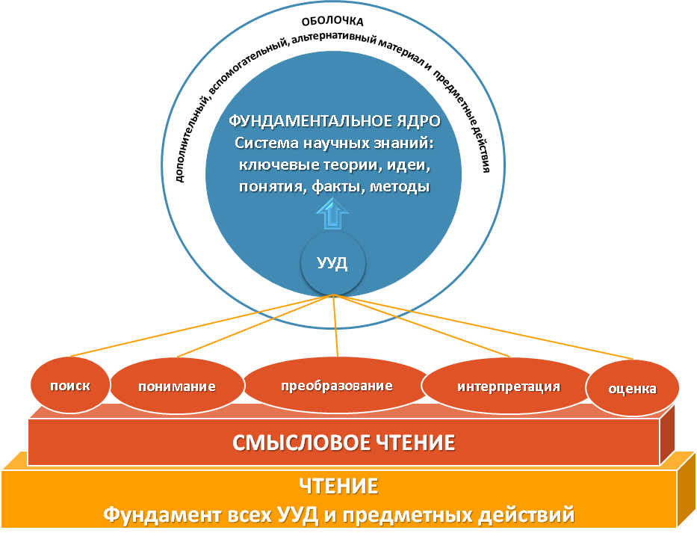

Slide 5
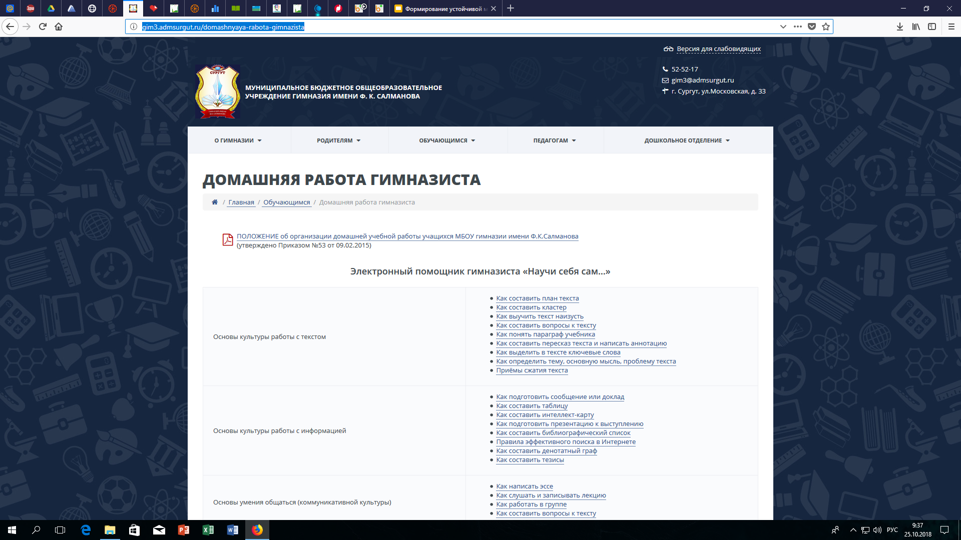
Электронный помощник гимназиста «Научи себя сам…»

Slide 6
Памятки для учащихся
Как составить план текста
Как составить кластер
Как выучить текст наизусть
Как составить вопросы к тексту
Как понять параграф учебника
Как составить пересказ текста и написать аннотацию
Как выделить в тексте ключевые слова
Как определить тему, основную мысль, проблему текста
Приёмы сжатия текста
Как подготовить сообщение или доклад
Как составить таблицу

Slide 7
Итоговая метапредметная работа
Использовать знаково-символических (и художественно-графические) средства и модели при решении учебно-практических задач
Преобразовывать модели из одной знаковой системы в другую (таблицы, схемы, графики, диаграммы, рисунки и др.)
Формулировать выводы, основываясь на тексте; находить аргументы, подтверждающие вывод
Находить в тексте конкретные сведения, факты, заданные в явном виде
Упорядочивать, ранжировать и группировать информацию
Создавать собственные тексты, применять информацию из текста при решении учебно-практических задач
Определять тему и главную мысль текста, общую цель и назначение текста
Соотносить информацию из разных частей текста, сопоставлять основные текстовые и внетекстовые компоненты
Оценивать достоверность информации на основе имеющихся знаний, на основе сравнения информации из нескольких источников
Высказывать оценочные суждения и свою точку зрения о прочитанном тексте

Slide 8
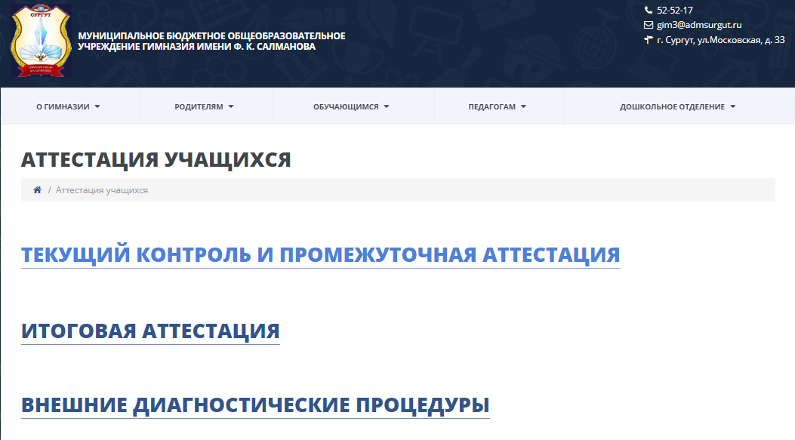
http://gim3.admsurgut.ru/promezhutochnaya-attestaciya

Slide 9
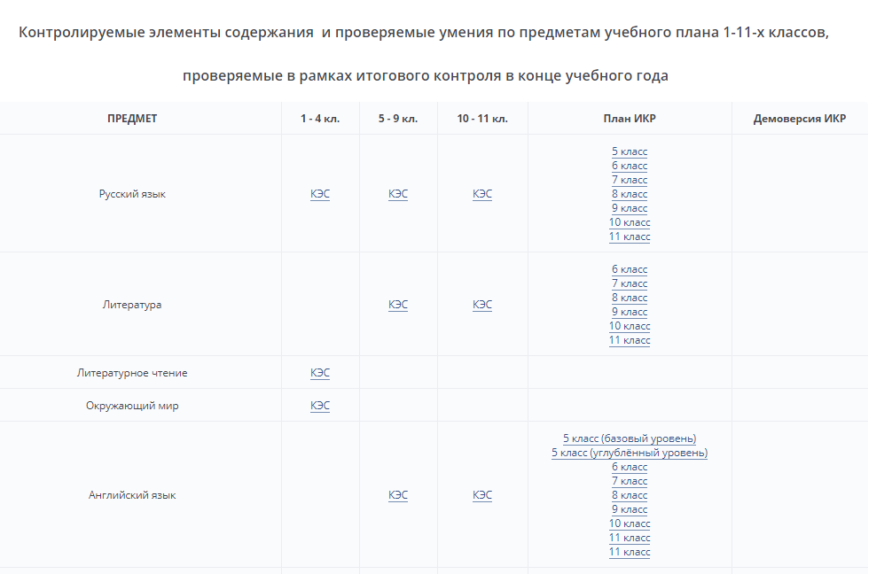
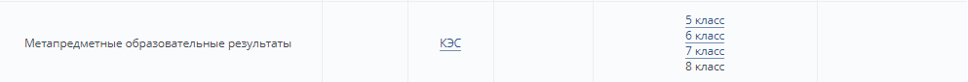

Slide 10
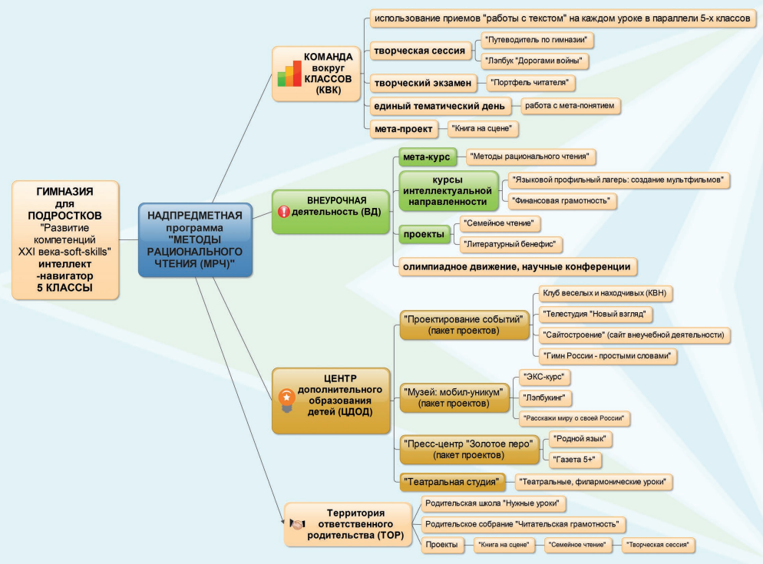

Slide 11
Публичный экзамен
по литературе
Презентация
Портфеля читателя

Slide 12
Проект “Портфель читателя”
Портфель читателя - целенаправленно сформированная коллекция работ учащегося, всесторонне демонстрирующая не только результаты его читательской деятельности, но и усилия, приложенные к их достижению, а также динамику читательских умений и навыков по сравнению с предыдущим этапом обучения

Slide 13
Портфолио «Портфель читателя» призвано:
раскрывать содержание читательской деятельности учащегося;
фиксировать изменения качеств читателя и динамику читательской активности за определенный период времени: в течение учебного года, конец года;
способствовать формированию функциональной грамотности (развитие умения ставить цели, планировать и организовывать собственную читательскую деятельность; умения анализировать собственные читательские интересы, потребности);
мотивировать - поощрять у школьников интерес к самостоятельной читательской деятельности; создавать предпосылки и возможности формирования читательских потребностей, интересов, целей, круга и продуктивности чтения;
развивать - обеспечивать непрерывность процесса развития читательской культуры и читательской компетентности.

Slide 14
Функции портфолио:
диагностическая - фиксировать изменения качеств читателя и динамику читательской активности за определенный период времени (в течение учебного года);
целеполагания - поддерживать цели, связанные с активизацией и совершенствованием читательской деятельности;
мотивационная - поощрять у школьников интерес к самостоятельной читательской деятельности;
содержательная - раскрывать содержание читательской деятельности учащегося;
развивающая - обеспечивать непрерывность процесса развития читательской культуры и читательской компетентности от года к году.

Slide 15
Структура портфолио
1. Я - читатель
2. Моя читающая семья (книжное древо моей семьи)
3. Мои читательские предпочтения
4. Копилка творческих работ
5. Мои читательские достижения

Slide 16

Проект “Книга на сцене”
Цель программы - развитие мотивации к чтению у обучающихся через театральное искусство
Участники - ученики 5-ых классов
Сроки реализации - декабрь-апрель 2021 года

Slide 17
ЦЕЛЬ для учащихся -
инсценировать художественное произведение
ЭТАПЫ | ЗАДАЧИ
1 этап – ТЕОРЕТИЧЕСКИЙ | Познакомиться с основами театрального искусства. Выбрать сказку для инсценирования на сцене.
2 этап – ЗНАКОМСТВО С РОЛЬЮ | Распределить роли в проекте
3 этап – ПРАКТИЧЕСКИЙ (подготовка спектакля) | Подготовить спектакль
4 этап – ВЫСТУПЛЕНИЕ | Выступить на сцене со спектаклем
5 этап – ПОДВЕДЕНИЕ ИТОГОВ | Подвести итоги работы над проектом

Slide 18
РОЛИ
сценарист (создает сценарий)
актёр (играет на сцене)
музыкант (играет на музыкальных инструментах)
вокалист (исполняет песни)
танцор (исполняет танцы)
звукооператор (создает музыкально-шумовое оформление с помощью компьютерных программ, редактирует музыку)
художники (рисуют афишу, создают декорационно-костюмное оформление)
программист (создает программки, пригласительные билеты)
фоторепортёр (делает фоторепортаж всего проекта)
журналист (пишет репортажи, интервью на протяжении всего проекта)

Slide 19

РЕЗУЛЬТАТ = СПЕКТАКЛЬ
Параметры оценивания
- режиссура
сценарий
- актерское мастерство
пластика исполнения, свобода внешняя и внутренняя, выразительность речи актеров
- музыкально-шумовое оформление
технические особенности звукового сопровождения (закадровый текст, музыка, шумы и т.д.).
- декорационно-костюмное оформление
декорации, костюмы
- информационное сопровождение
программки, афиша, публикации, фоторепортаж
По итогам проекта будут определены победители в следующих номинациях:
-«Лучший спектакль»
-«Лучшая режиссура»
-«Лучшая женская роль»
-«Лучшая мужская роль»
-«Лучшая роль второго плана»
-«Лучшее декорационно-костюмное оформление»
-«Лучшее музыкально-шумовое оформление»
-«Лучшая пиар-группа»
-«Лучший фоторепортаж»
-«Лучший репортаж»

Slide 20
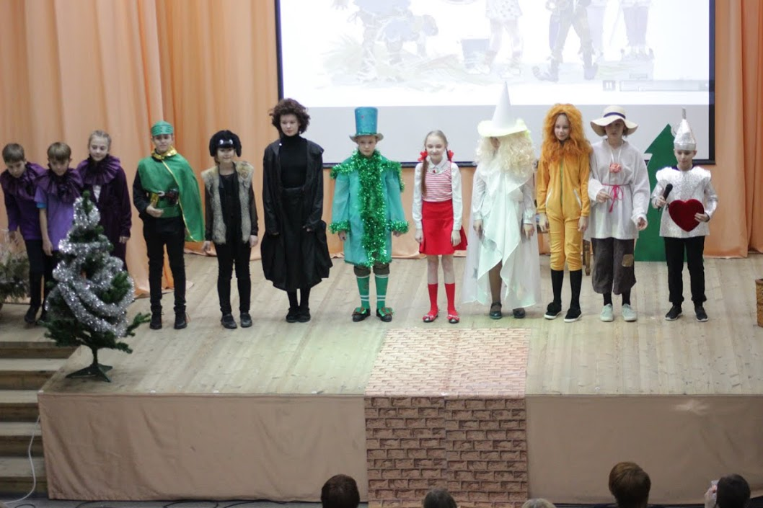
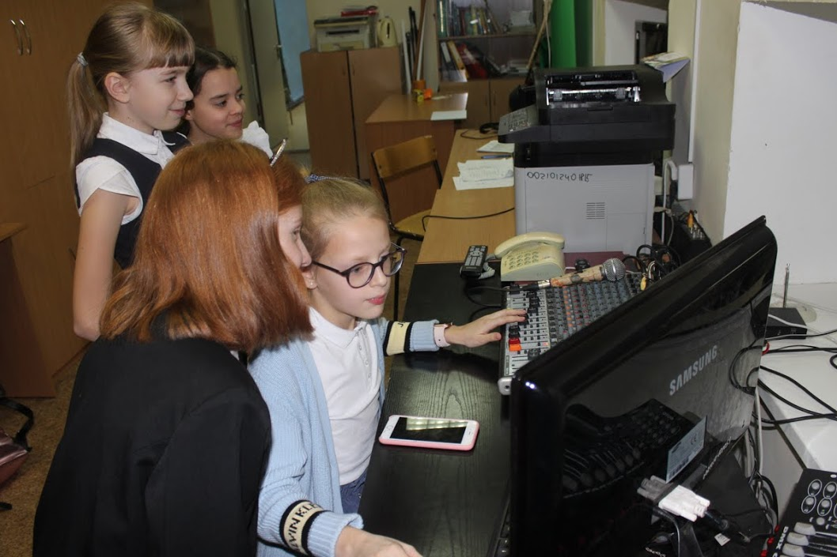
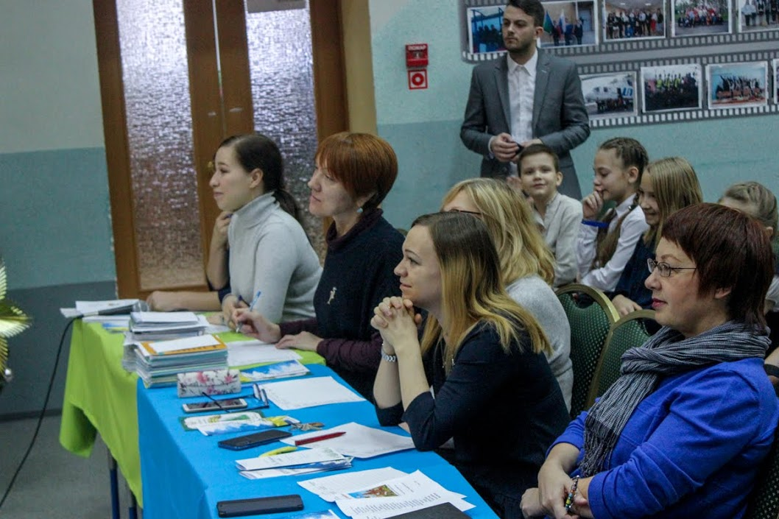
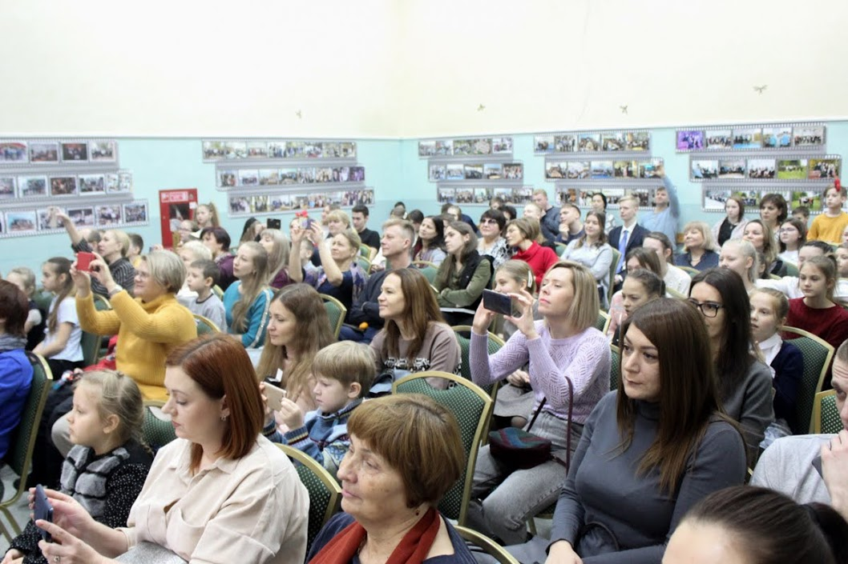
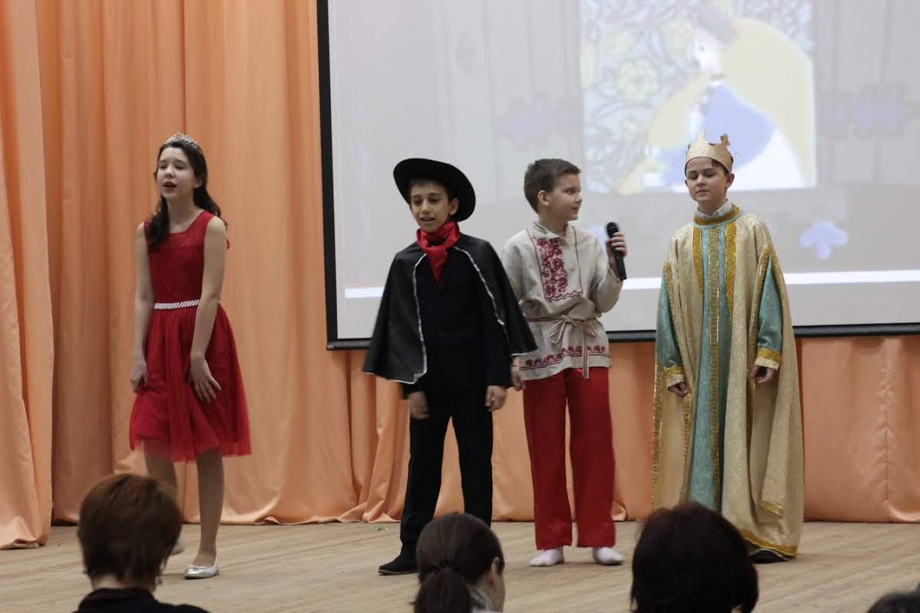
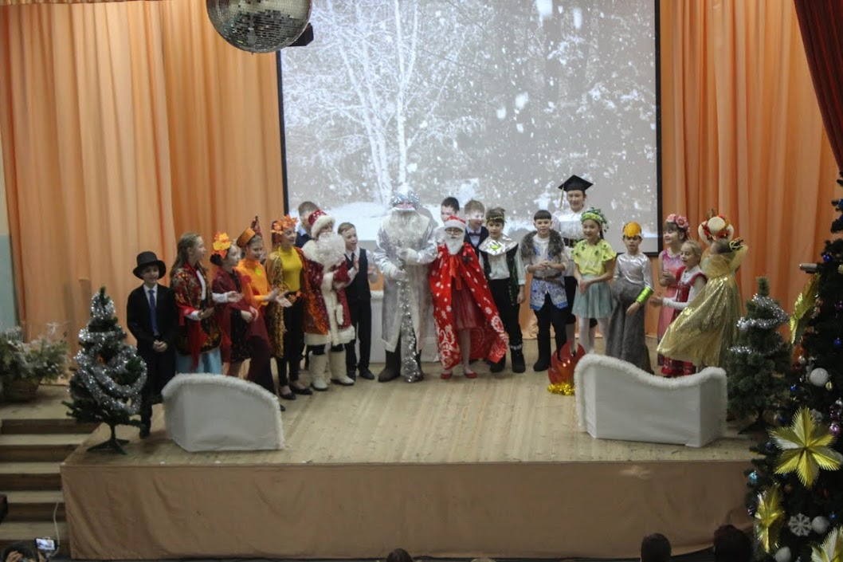
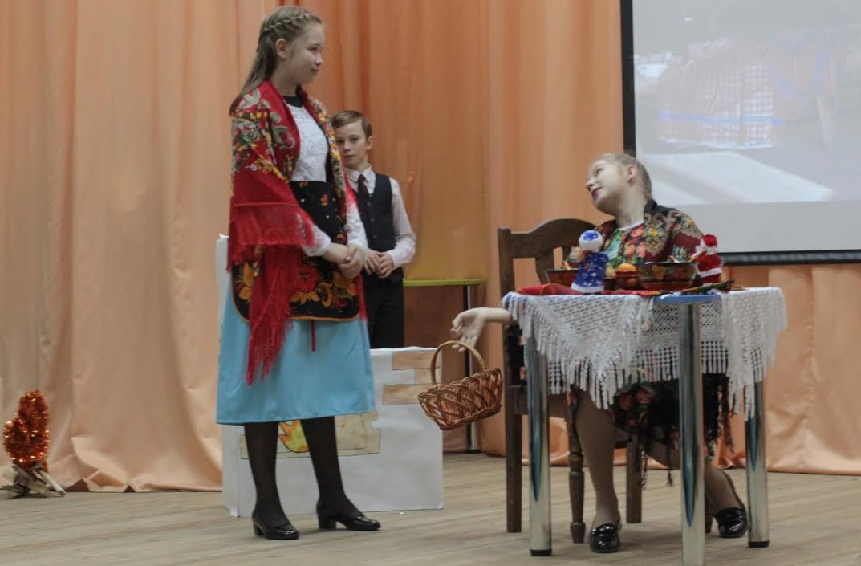
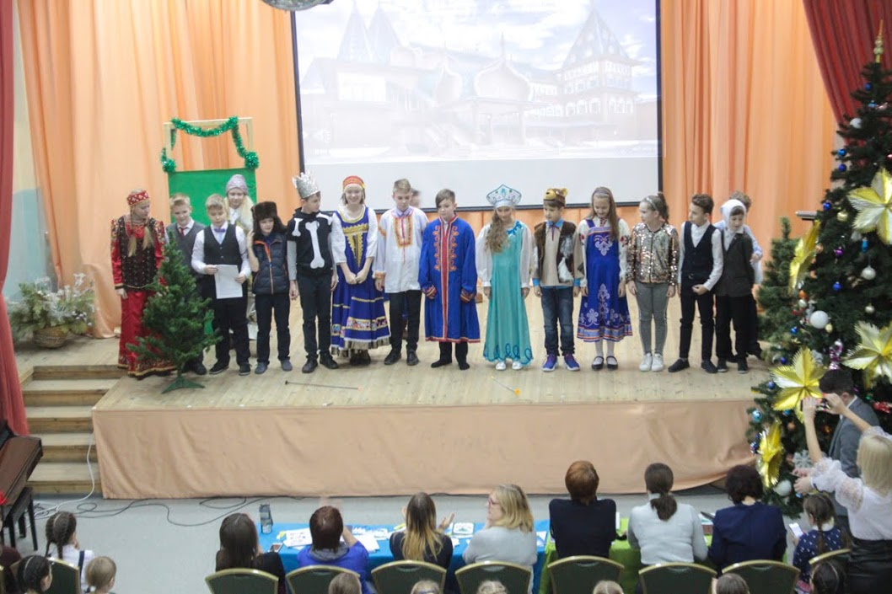
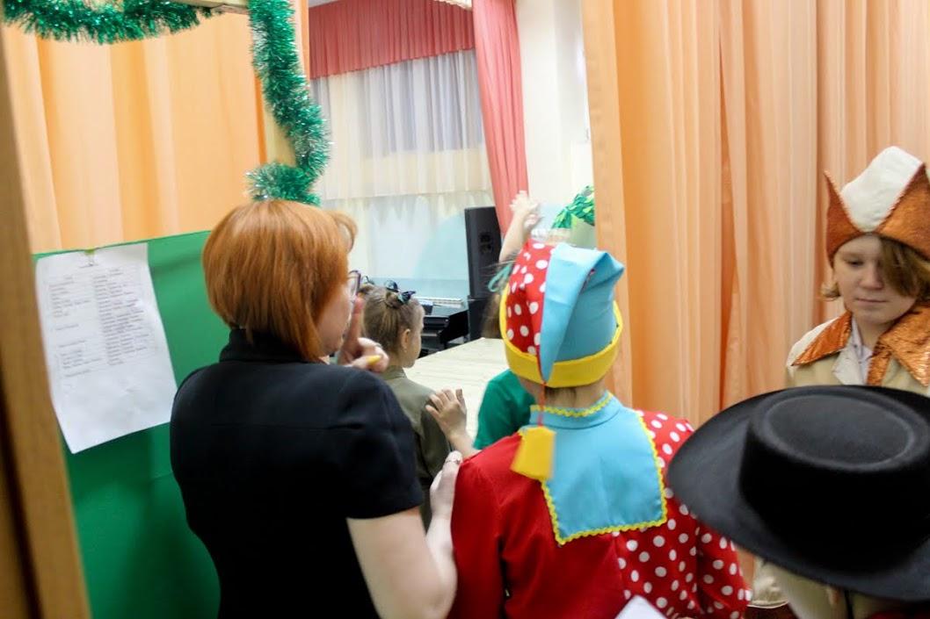

Slide 21
Проект “Семейное чтение”
Реализация городского проекта «Семейное чтение» в муниципальных общеобразовательных организациях, подведомственных департаменту образования Администрации города, в 2020/2021 учебном году (далее - Проект) осуществляется на основании концепции преподавания русского языка и литературы в Российской Федерации, утвержденной распоряжением Правительства Российской Федерации от 09.04.2016 № 637-р, приказа Департамента образования и молодежной политики Ханты-Мансийского автономного округа - Югры от 30.09.2016 № 1487

Slide 22
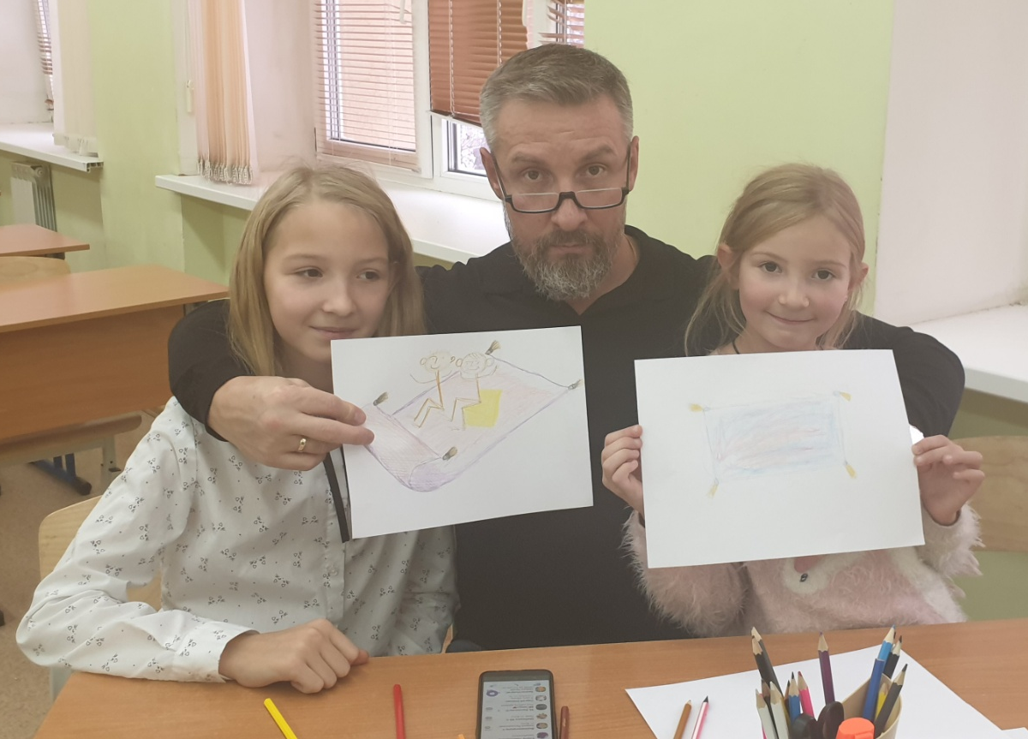
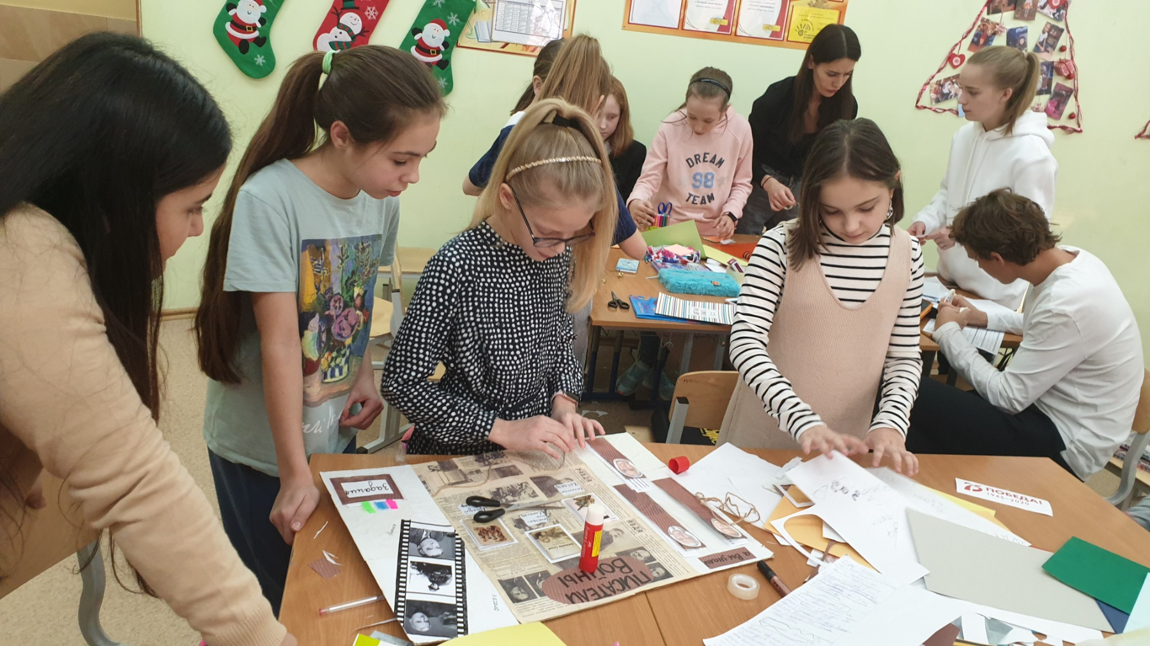
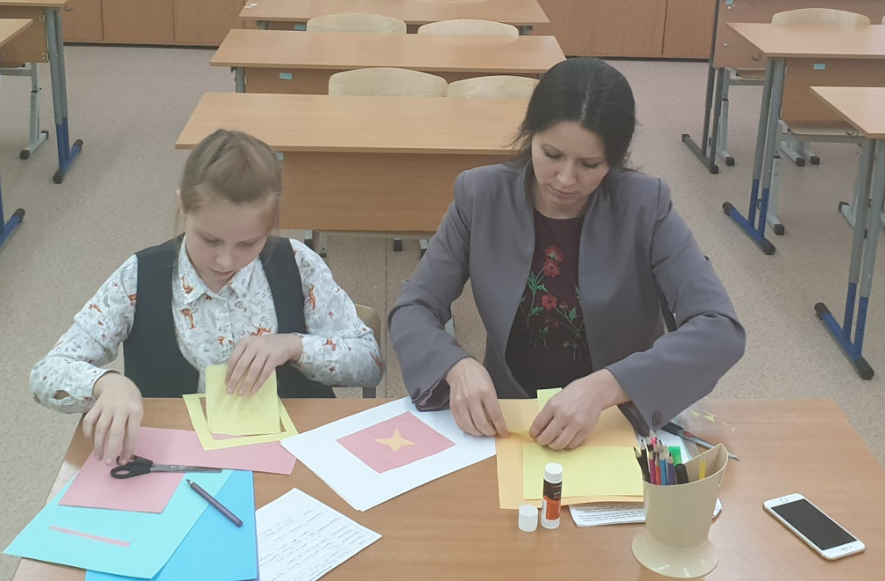
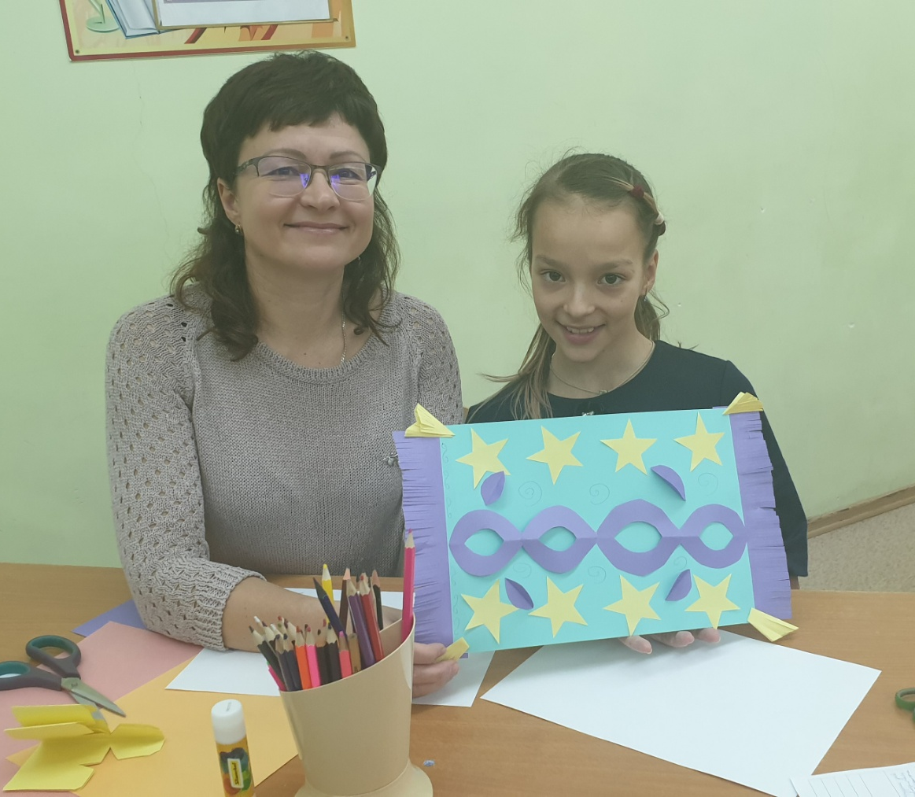
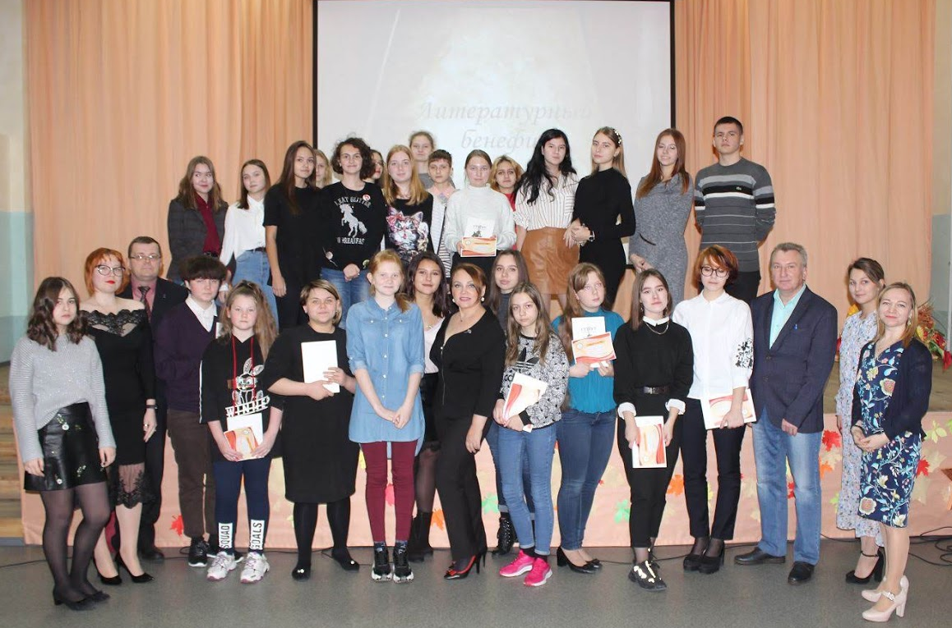
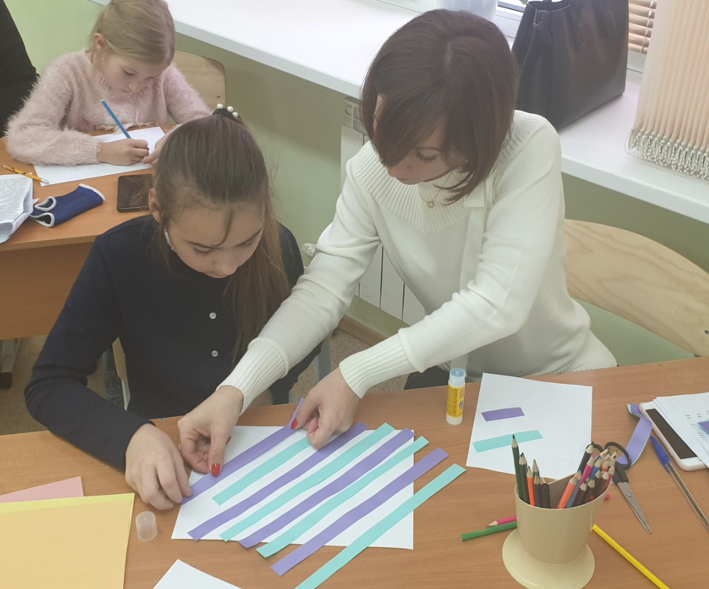
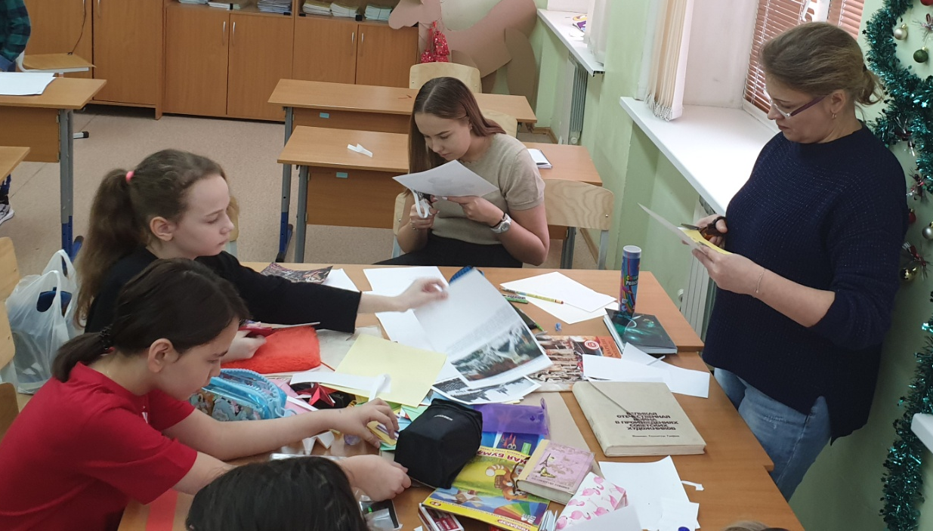
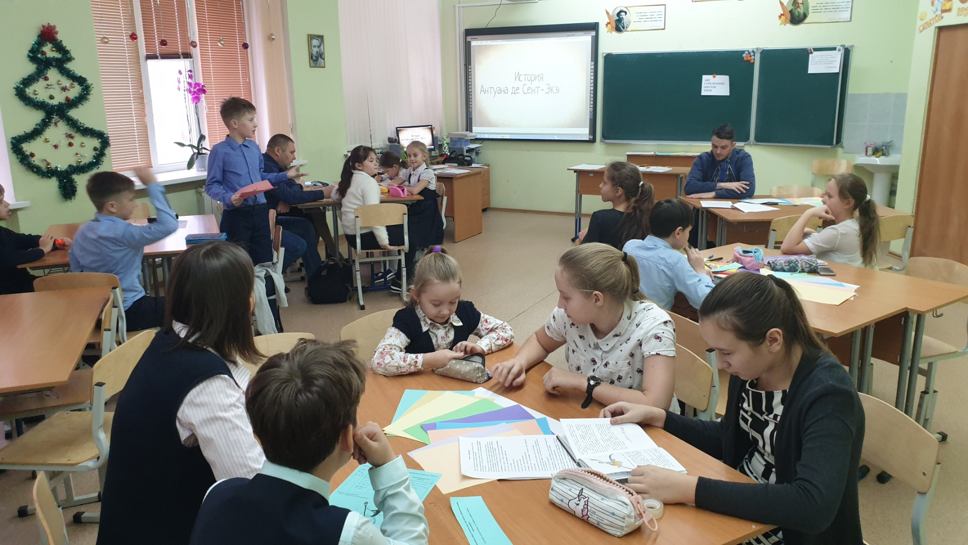
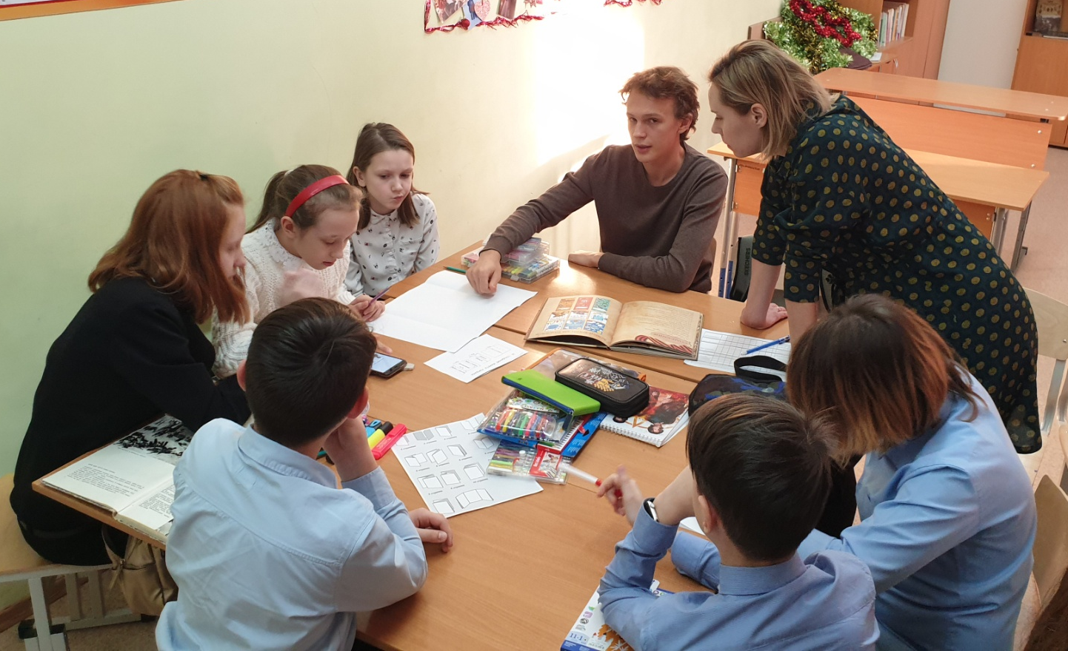

Slide 23
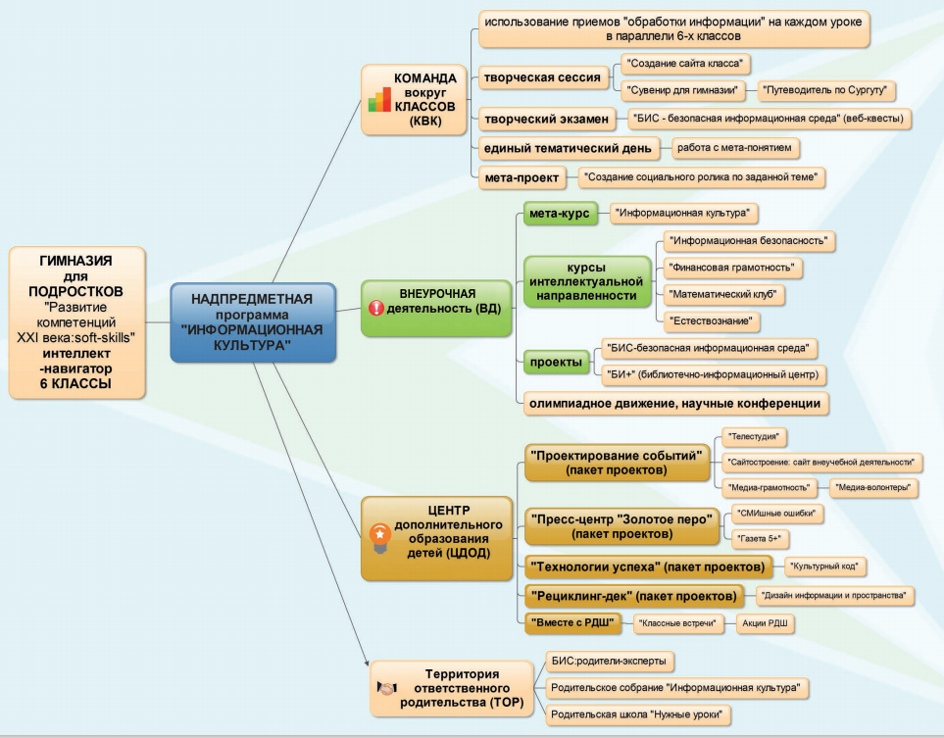

Slide 24
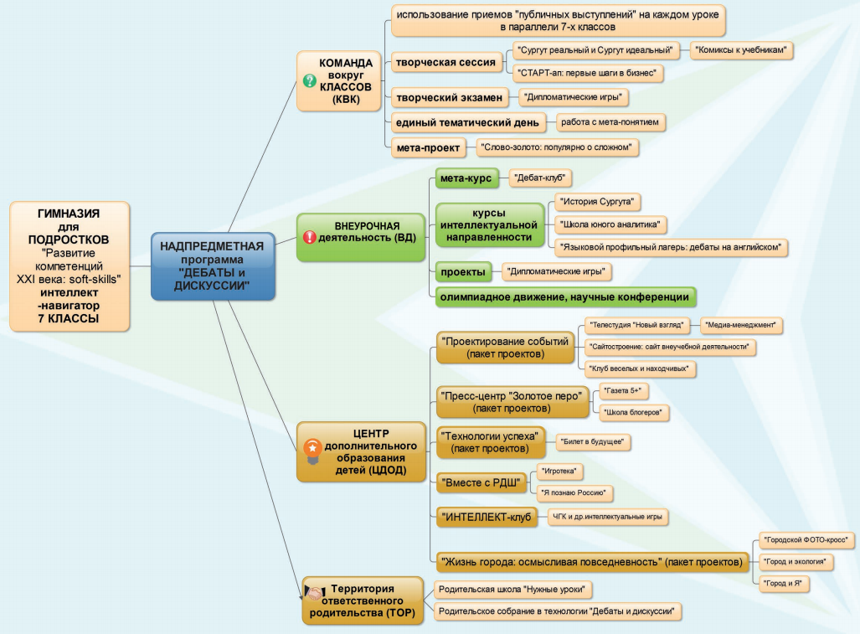

Slide 25
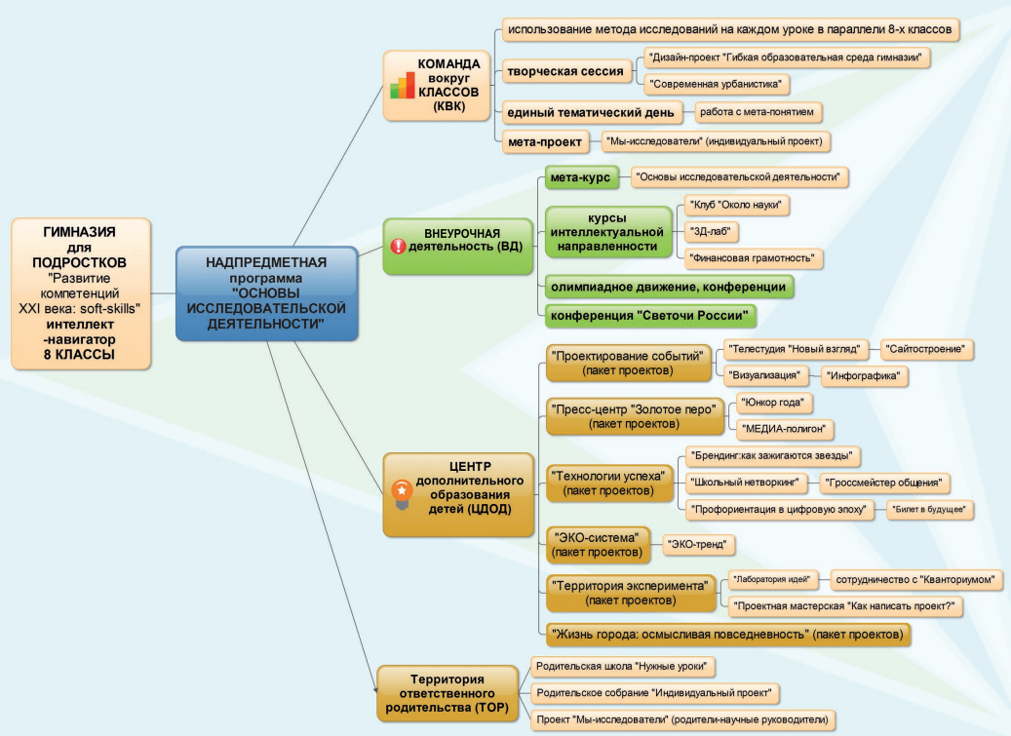

Slide 26
Люди перестают мыслить, когда перестают читать
Д. Дидро

